Slide 1
Saue Riigigümnaasiumi infotund

Slide 2
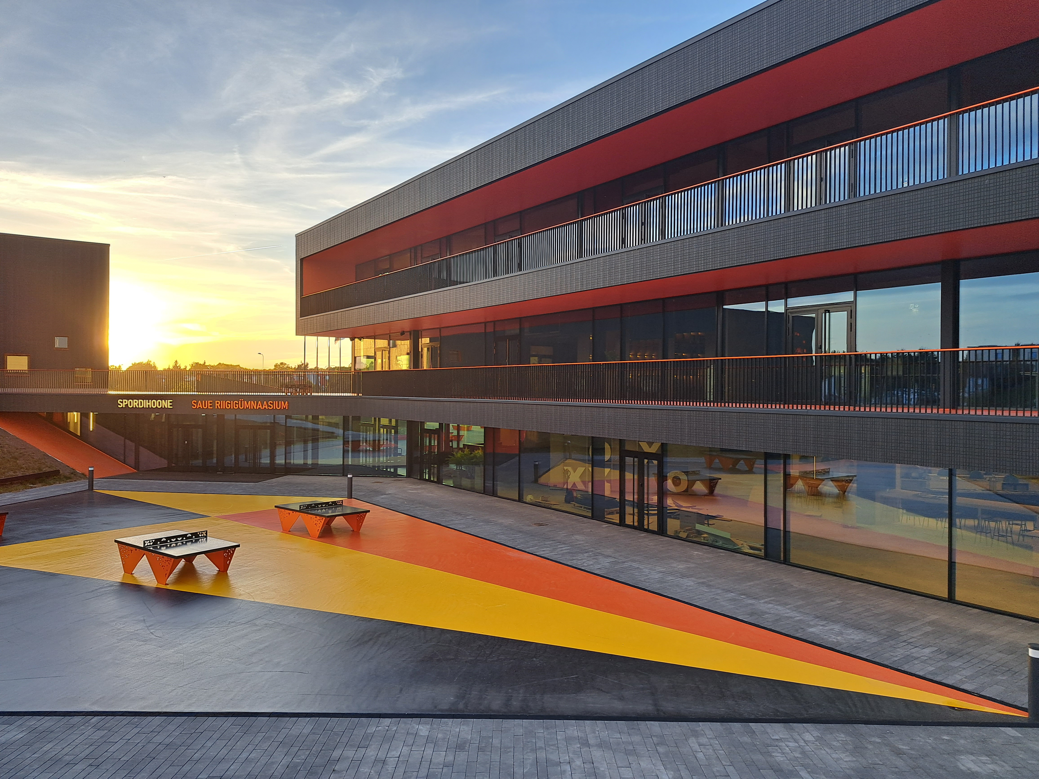

Slide 3
Eestis on kokku 20 tegutsevat riigigümnaasiumi
Koolipidajaks on Haridus- ja teadusministeerium
Kokku on asutatud 26 riigigümnaasiumi

Slide 4
Kooli eripära
laialdased valikud = moodulõpe + valikained
mentorsüsteem
kursus "õppides loon ennast"
kaasav koolijuhtimine

Slide 5
Kaasaegne õppekorraldus
01

Slide 6
Õppetöö Saue Riigigümnaasiumis
Kohustuslik läbida vähemalt 96 kursust:
63 riiklikku kursust, 18 kooli kursust, 9 moodulkursust, 6 valikkursust.
Õpe toimub perioodõppena, aastas 3 perioodi.
1 periood = 10 nädalat õppetööd + kokkuvõttev nädal.
8.30-9.45
9.55-11.10
11.40-12.55
13.25-14.40
14.50-16.05
1 kursus = 35 45-minutilist õppetundi, meie arvestuses 21 75-minutilist tundi.
Ühe perioodiga läbib õpilane õppeaines ühe kursuse.
Tunnid vahelduvad 10-minutiliste vahetundidega ning pikema söögivahetunniga.

Slide 7
Moodulkursused
Igal õppeaastal valib õpilane 6 valdkonna seast endale meeldiva.
Iga moodul koosneb kolmest kursusest, igal perioodil läbitakse nendest üks.
Mooduli valimisega võtab õpilane kohustuse läbida kõik antud mooduli kursused.
G1 moodulite valdkonnad õppeaastal 22/23:
kultuur ja loominguline eneseväljendus
loodus
disain
majandus-ettevõtlus
sport ja tervis
joonestamine

Slide 8
G1 moodulid
Kultuur ja loominguline eneseväljendus | Sissejuhatus moodulisse ehk „Laulu- ja tantsupidu – meie aegade Assamalla?“
 | Filmikursus ehk „Kuidas lugeda filmi „Risttuules“?“
 | Draamakursus / Praktiline musitseerimine
Disain | Sissejuhatus disaini
 | Visuaalse kommunikatsiooni alused
 | Sisekujunduse alused
Loodus | Keemia lühikursus
 | Praktiline füüsika
 | Bioloogia praktikum
Majandus-ettevõtlus | Majanduse alused
 | Ettevõtluse alused
 | Finantskirjaoskus
Sport-tervis | Toitumise ja liikumise alused
 | Spordipsühholoogia
 | Praktiline treening
Joonestamine (koostöös TalTechiga) | Joonestamine
 | Insenerigraafika 2D
 | Insenerigraafika 3D

Slide 9
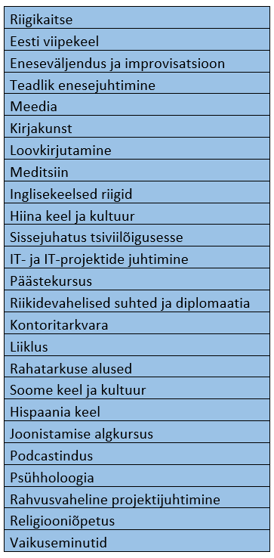
Valikkursused
Igal õppeaastal saab õpilane valida vähemalt 2 valikkursust.
Gümnaasiumi lõpuks peab olema läbitud vähemalt 6 valikkursust.
Valikkursusena on võimalik arvestada ka koolivälist tegevust, nt väljaspool kooli läbitavad kursused, huviringid ja treeningud.

Slide 10
Koostöö
Moodulite ja valikainete osas teeme koostööd erinevate kõrgkoolidega ja partneritega väljaspool kooli.
Kõrgkoolidest on meie koostööpartneriteks TalTech, Tallinna Tehnikakõrgkool, Tallinna Tervishoiukõrgkool, Sisekaitseakadeemia.
Valikaine õpetajad on oma ala eksperdid, kes igapäevaselt töötavad õpetatavas valdkonnas. Näiteks annab meditsiini valikkursust pereõde, riikidevaheliste suhete kursust endine Eesti suursaadik Madalmaades, religiooniõpetust Laagri koguduse õpetaja, IT-projektide juhtimist suurettevõtte IT-juht, õiguse valikkursust Tallinna ringkonnakohtu kohtunik, päästekursust Saue Vabatahtliku Tuletõrjeühingu päästjad.

Slide 11
Tagasisidestamisest
Saue Riigigümnaasiumis tagasisidestame õppijaid protsentides, ehk vahemikus 0-100%.
Kursuse lõppedes saab õpilane kokkuvõtva kursusehinde.
Järgmisesse klassi jõudmiseks peavad kõik kursusehinded olema vähemalt 50%.
Kursusehinnete põhjal kujuneb kooliastmehinne, mis märgitakse lõputunnistusele.

Slide 12
Keeleõpe
B2- taseme võõrkeelena õpetame vaid inglise keelt.
B1-taseme võõrkeelena õpetame saksa ja vene keelt.
Pakume võimalust vahetada välja oma senine B1-taseme võõrkeel. Sel õppeaastal olid valikus saksa ja soome keeled.
B1 keele vahetajatele on ettenähtud lisakursused, mis tulevad valikkursuste arvelt.
Keelevahetuse võimalust ei saa me pakkuda kõigile, valiku teeme pingerea kohtade põhjal.
Valikainetena on võimalik õppida soome, hispaania ja hiina keeli ning eesti viipekeelt.

Slide 13
Mentorlus
02

Slide 14
Mentorsüsteem
Ühe mentorrühma moodustab 15-18 menteed ehk klass pooleks.
Mentortund toimub korra nädalas.
1 mentortund = lektor, 1 mentortund = silmaringi/üldteadmiste arendamine.
Kokkuvõtval nädalal on mentorpäev ehk ühine väljasõit oma rühmaga/klassiga.
3 vestlust mentoriga õppeaastas
Lennumentorite koostöö.
Rahuloluküsitlus näitas, et 94% G1 õppijatest oli mentorlusega rahul või väga rahul.

Slide 15
Mis on mentorlus?
Mentorlus on koostöösuhe, mis aitab avada mentee (õppija) potentsiaali, mis inspireerib ja toetab sind isiklike eesmärkide saavutamisel.
Mentorlus on vabatahtlik – mõlemad pooled peavad olema motiveeritud selles osalema.
Mentorlussuhe põhineb usaldusel.

Slide 16
Miks mentorlus?
klassijuhatamine pole halb, mentorlus sobib meie meie eesmärkide saavutamiseks paremini
toetada õpilase kohanemist uue kooli ja keskkonnaga
toetada toimetulekut, kasvu ja arengut
suurendada õpilase eneseusku
tõsta eneseteadlikkust ja vastutustunnet
sisemise motivatsiooni toetamine – väiksemad rühmad lubavad õppida inimest tundma
tugevam ja isiklikum suhe mentori ja õppija vahel
koolipere ühtsus

Slide 17
Mentorluse mõju
Pedagoogilised eelised – õpitulemuste paranemine, õpioskuste paranemine, hoiakute muutumine
Psühholoogilised eelised – enesehinnangu paranemine, suurenenud rahulolu kooliga, suurenenud rahulolu õpitulemustega
Sotsiaalsed eelised – keerulise taustaga noorte tõhusam toetamine, usalduslik suhe mentoriga, ebakohase käitumise vähenemine
Allikas: Annika Orula magistritöö „Mentorite võimestatud õpilast toetava mentorsüteemi käivitamisel ühe Riigigümnaasiumi näitel“

Slide 18
Vastuvõtt
03

Slide 19
G1 vastuvõtt
Õpilaste vastuvõtt toimub 9. klassi kokkuvõtvate hinnete, sisseastumistestide ning vestluse põhjal. Testidele registreerimine toimub 10.-19. märtsini veebikeskkonnas sisseastumine.ee.
Registreerimisel tuleb lisada õpilase 9. klassi klassitunnistus (või hinneteleht), kus on näha 2 perioodi hinded.
Testidele ei kutsuta õpilast, kelle tunnistusel on mitterahuldavad hinded!

Slide 20
Sisseastumistestid
Elektroonilised testid toimuvad 1. aprillil algusega kell 10.00.
Testi sooritamise täpsem koht tehakse teatavaks Sisseastumise keskkonnas.
Testid on ühtsed kõigil Harjumaa ja Tallinna riigigümnaasiumidel: Saue Riigigümnaasium, Tabasalu Gümnaasium, Viimsi Gümnaasium, Tallinna Mustamäe Riigigümnaasium, Tallinna Tõnismäe Riigigümnaasium ja Tallinna Pelgulinna Riigigümnaasium.
Kandideerija valib koolide vahel oma 1., 2. ja 3. eelistuse.
E-testid EISi keskkonnas toimuvad eesti keeles, matemaatikas, loodusainetes ja inglise keeles. Testil kontrollitakse teadmisi põhikooli õppekava ulatuses.
Testi sooritamiseks on aega 180 minutit. Kaasa tuleb võtta isikut tõendav dokument ja kirjutusvahend.

Slide 21
Vestlus
Klassitunnistuse hinnete ja testide tulemuste põhjal teeme otsused vestlusele kutsumise osas ning saadame vastava kutse portaalis Sisseastumine.
Esimese eelistuse vestlused toimuvad veebis, 24.-26. aprillil. Õpilasel peab olema internetiühendusega seade, töötav mikrofon ja kaamera. Vestluse alguses tuleb kaamerasse näidata isikut tõendavat dokumenti.
Vestlusel hinnatakse ühtse mudeli alusel põhikooli riiklikus õppekavas nimetatud järgmiste üldpädevuste taset: minapädevus, teaduspädevus, sotsiaalne pädevus ja kultuuripädevus.

Slide 22
Vastuvõtt
9. klassi hinnete, sisseastumistesti ja vestluse põhjal moodustub pingerida, kus hinnete osakaal on 30%, testidel 40% ja vestlusel 30%.
Lähtudes kohast pingereas pakub kool õpilastele õppijakohta. Kutse saanud õpilane peab kinnitama oma koha portaalis Sisseastumine 1 nädala jooksul alates kutse saamisest.
Õpilased, kellele pingerea alusel ei saadetud kutset, jäävad ootenimekirja. Neile õpilastele saadetakse kutse, kui õppijakohtadest on loobujaid.
Õpilased, kes on kutse kinnitanud, esitavad vahemikus 16.06-26.06 portaalis Sisseastumine vastuvõtuks vajalikud dokumendid.
NB! Kui juunikuus on õpilase klassitunnistusel mitterahuldavad hinded või saavutab ta mistahes lõpueksamil tulemuse alla 50% võib kool kutse tagasi võtta.

Slide 23
Küsimused-vastused

Slide 24
Aitäh!
www.srg.edu.ee
saueriigigumnaasium
Saue Riigigümnaasium
kool@srg.edu.ee

